Slide 1
IRBL项目简介
IRBL小组
181250010陈泔錞 181250011陈俊杰
181250031冯鑫泽 181250090刘育麟

Slide 2
目录
项目介绍
采用技术
技术架构
最终结果

Slide 3
项目介绍
本项目全部使用Java进行开发，使用Maven进行项目的构建
在IR模型计算完之后，使用Web进行结果展示
后端使用Spring Boot + Mybatis-plus框架
前端使用vue.js框架
单元测试和集成测试使用Junit，用Jacoco生成报告
e2e测试使用cypress
部署采用Jenkins，流水线将项目部署到Docker上面

Slide 4
采用技术
JDT获取代码结构信息
StanfordCoreNLP做数据预处理
VSM算法计算相似度
强化计算方向参考AmaLgam+
版本历史
相似报告
结构化信息
堆栈跟踪
报告者信息
采用遗传算法进行五个特征的权重计算

Slide 5
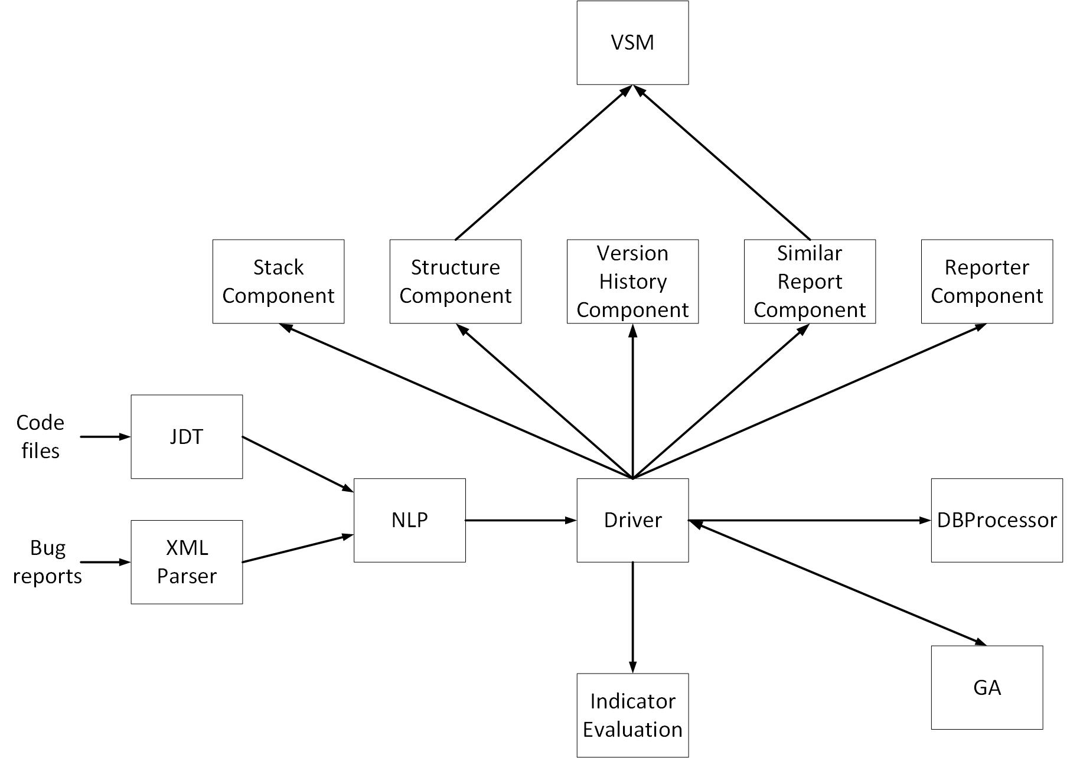
技术架构

Slide 6
最终结果
五个权重最后的分配
STACK TRACE – 3.1
STRUCTURE – 6.4
VERSION HISTORY – 1.11
REPORTER INFORMATION – 0.31
SIMILAR REPORT – 0.08

Slide 7
各项指标: SWT – 3.1
AmaLgam
Top@1 : 62.2%
Top@5 : 81.6%
Top@10 : 89.8%
MRR : 0.71
MAP : 0.62
我们
Top@1 : 64.29%
Top@5 : 85.72%
Top@10 : 91.84%
MRR : 0.74
MAP : 0.64
AmaLgam+
Top@1 : 63.3%
Top@5 : 80.6%
Top@10 : 89.8%
MRR : 0.71
MAP : 0.62

Slide 8
各项指标: AspectJ
AmaLgam
Top@1 : 44.4%
Top@5 : 65.4%
Top@10 : 73.1%
MRR : 0.54
MAP : 0.33
我们
Top@1 : 45.46%
Top@5 : 70.98%
Top@10 : 78.68%
MRR : 0.57
MAP : 0.35
AmaLgam+
Top@1 : 49.4%
Top@5 : 72.7%
Top@10 : 80.3%
MRR : 0.60
MAP : 0.40

Slide 9
各项指标: Eclipse – 3.1
AmaLgam
Top@1 : 34.5%
Top@5 : 57.7%
Top@10 : 67.0%
MRR : 0.45
MAP : 0.35
我们
Top@1 : 35.13%
Top@5 : 58.22%
Top@10 : 66.64%
MRR : 0.47
MAP : 0.36
AmaLgam+
Top@1 : 35.7%
Top@5 : 60.3%
Top@10 : 69.1%
MRR : 0.47
MAP : 0.36

Slide 10
项目展示

Slide 11
THANKS

